Slide 1
Team Spitsuur RUSH HOUR
Natasja | Rukshar | Yasmina

Slide 2
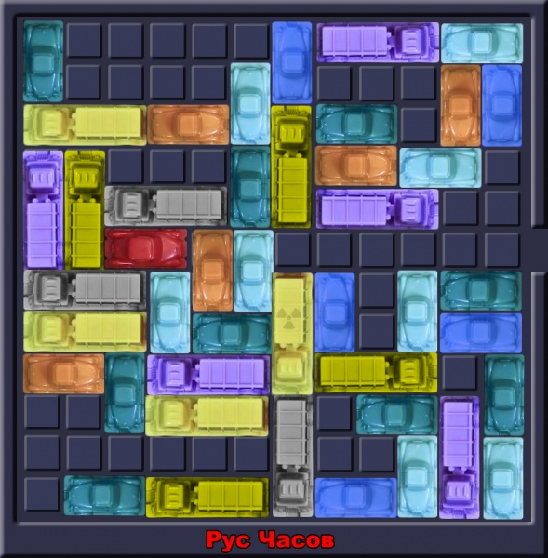
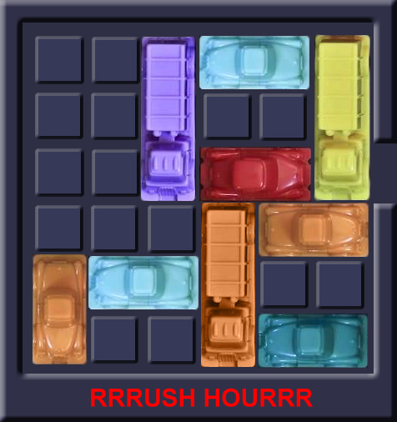
Probleem

Slide 3
Probleem
ZET: elk blokje telt als 1
OPLOSSING: minst mogelijk aantal zetten (constrained optimalization)

Slide 4
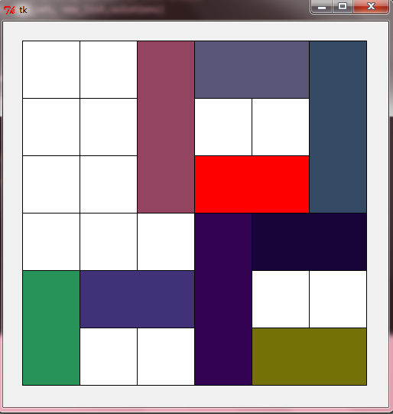
Visualisatie

Slide 5
DFS algoritme

